Slide 1
Microsoft 365 Copilot の活用術
リサーチツール & Copilot Cowork 活用編 – 動画内容まとめ
出典動画:【西脇資哲が実演!】驚くほど仕事が変わる!Microsoft 365 Copilot の活用術(日本マイクロソフト公式チャンネル/17:52)
内容:M365 Copilot のリサーチツール(モデル選択 Sonnet / Opus)で Excel データからインタラクティブな
HTML ダッシュボードを生成する2つのデモと、Copilot Cowork による定期レポート自動化の紹介
本資料:各デモで「どのようなプロンプトを入力し、どのような出力が得られたか」をスクリーンショット中心に整理
作成日: 2026-07-12 / 動画スクリーンショットを基に自動生成

Slide 2
動画の全体構成
1. Copilot Cowork によるスケジュール実行(冒頭・視聴シーン)
・「週次マクロ環境分析レポート」を毎週月曜 6:00 に自動実行し、PowerPoint レポートを作成してメール送付するデモ
2. デモ①:売上データからインタラクティブなダッシュボードを作成(モデル: Sonnet)
・10,000件以上の売上集計 Excel を添付し、1行のシンプルなプロンプトで依頼
・KPI・7種のグラフを備えたダークテーマのダッシュボード HTML が完成
3. デモ②:センサーデータと生産・不良率データからダッシュボードを作成(モデル: Opus)
・44,000件超のセンサーデータ + 20,000件超の生産実績・不良率データの2ファイルを添付
・箇条書きで細かく要件指定した詳細プロンプトで依頼
・カレンダー・KPIゲージ・時系列グラフ・AI相関分析付きのダッシュボード HTML が完成

Slide 3
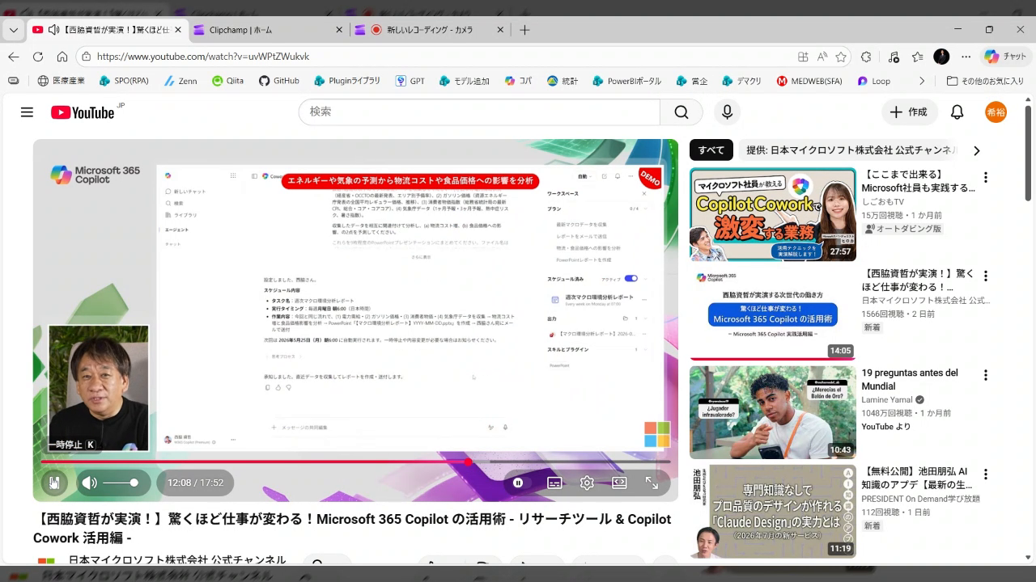
① Copilot Cowork:週次レポートの自動実行(動画冒頭)
「エネルギーや気象の予測から物流コストや食品価格への影響を分析」するタスクをスケジュール登録。毎週月曜 6:00(日本時間)に実行し、PowerPoint「マクロ環境分析レポート」を生成して西脇さん宛にメール送付する設定が紹介されている。

Slide 4
デモ① 売上データ → インタラクティブダッシュボード(Sonnet)
入力データ
(デモ)売上データ 2025年10月〜2026年9月.xlsx
10,000件以上の「月 × 都道府県 × 年齢層 × 商品カテゴリー × 売上(円)」の売上集計データ(化粧品・健康食品)
入力プロンプト(モデル: Sonnet)
このデータからグラフを多用した使いやすいインタラクティブなダッシュボードを作成して
ポイント:ファイルを添付して1文だけのシンプルな依頼。Copilot がデータ構造(月・都道府県・年齢層・商品カテゴリー別)を自動で確認・分析し、ダッシュボードを生成する。

Slide 5
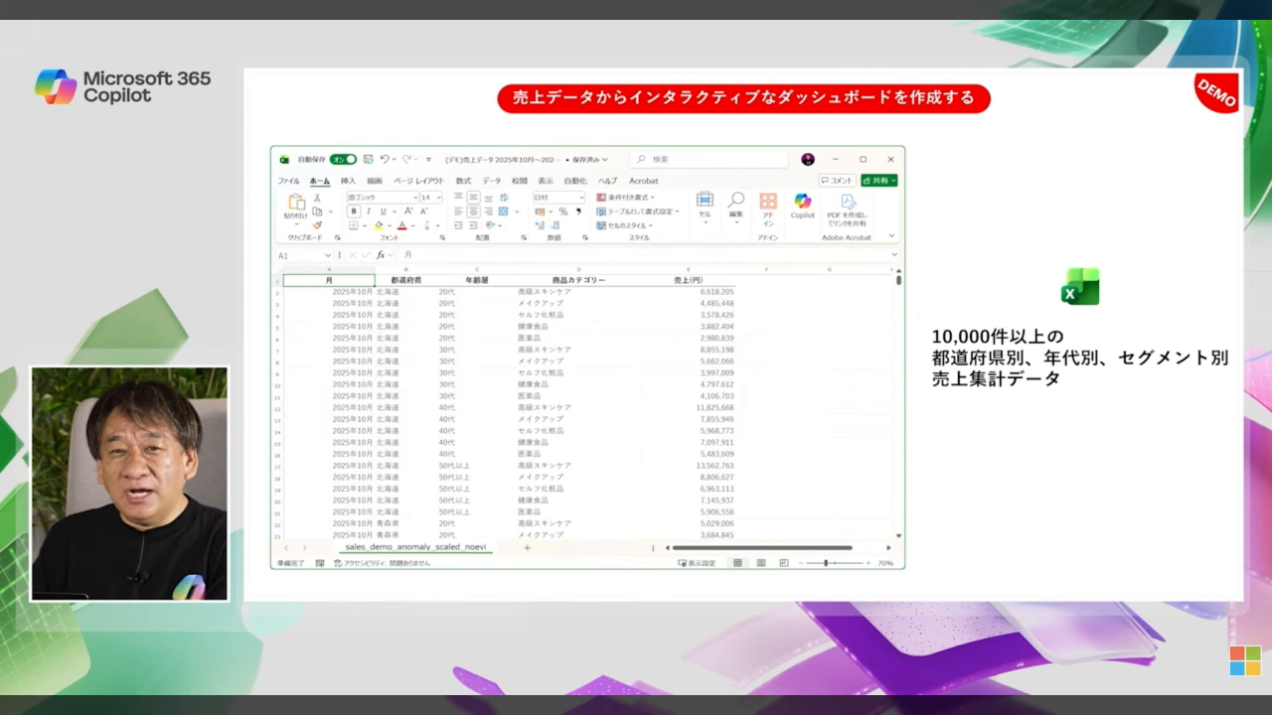
デモ① 入力データ:10,000件超の売上集計 Excel
月・都道府県・年齢層・商品カテゴリー・売上(円)の列を持つ売上データ(2025年10月〜2026年9月)

Slide 6
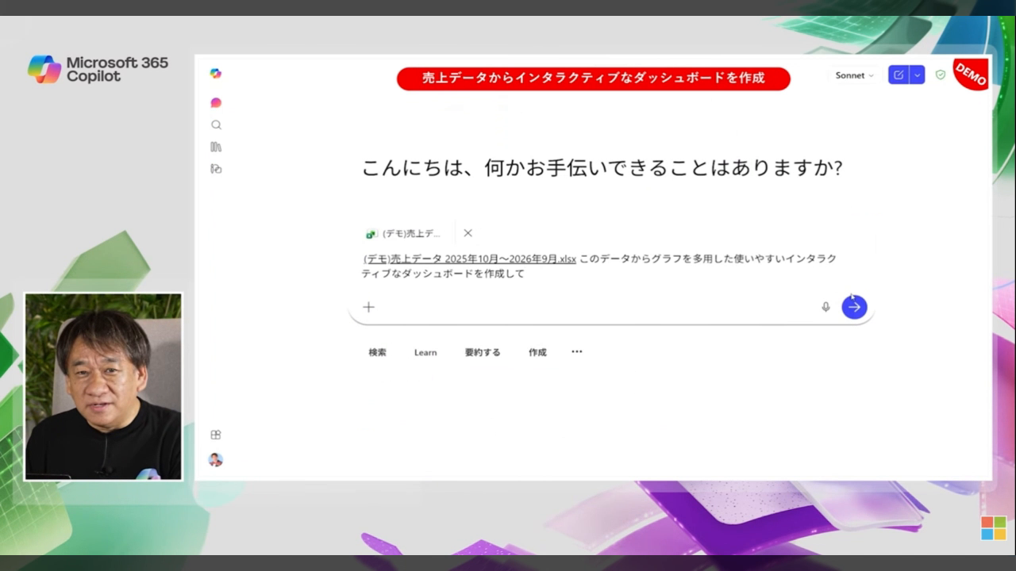
デモ① プロンプト入力:ファイル添付+1行の依頼(Sonnet)
リサーチツールで xlsx を添付し「このデータからグラフを多用した使いやすいインタラクティブなダッシュボードを作成して」と入力(右上でモデルに Sonnet を選択)

Slide 7
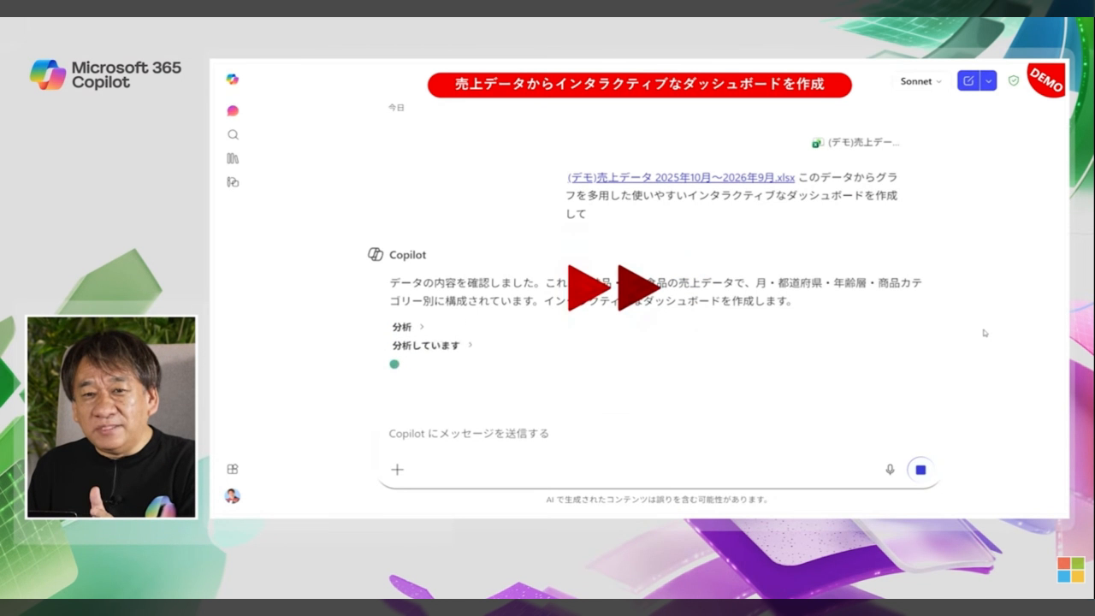
デモ① 実行中:データ内容の確認 → 分析
Copilot が「化粧品・健康食品の売上データで、月・都道府県・年齢層・商品カテゴリー別に構成」とデータを把握し、分析ステップを自動実行

Slide 8
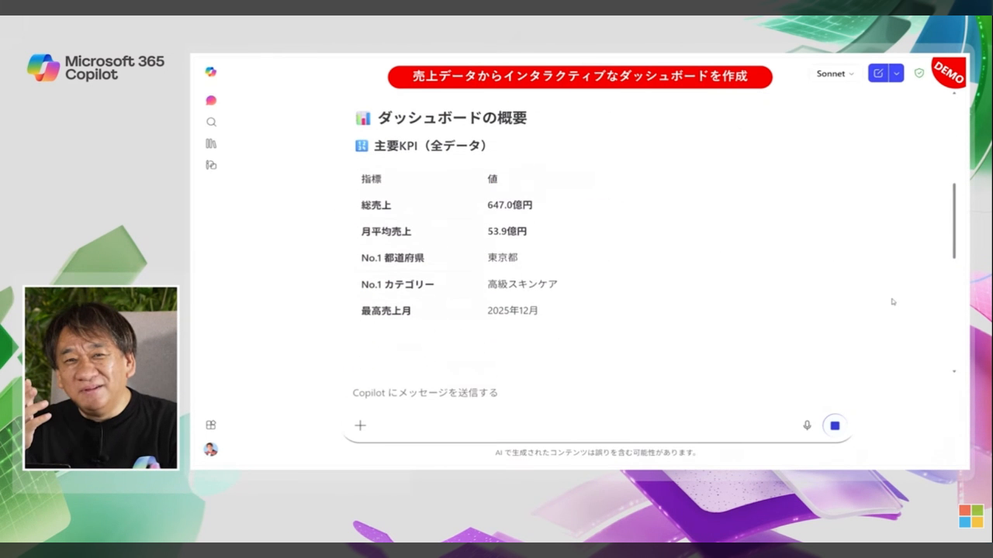
デモ① 出力:完成報告とダッシュボードの概要(主要KPI)
総売上 647.0億円/月平均売上 53.9億円/No.1都道府県 東京都/No.1カテゴリー 高級スキンケア/最高売上月 2025年12月 などの KPI を要約

Slide 9
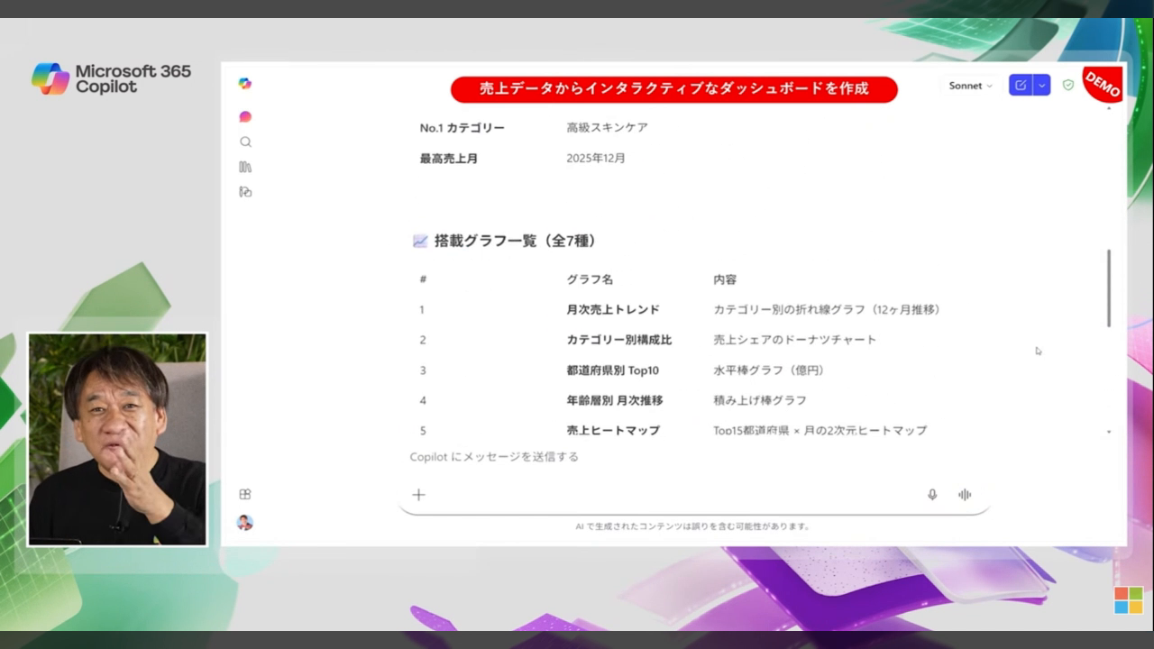
デモ① 出力:搭載グラフ一覧(全7種)
①月次売上トレンド(折れ線) ②カテゴリー別構成比(ドーナツ) ③都道府県別Top10(横棒) ④年齢層別月次推移(積み上げ棒) ⑤売上ヒートマップ など7種のグラフを搭載

Slide 10
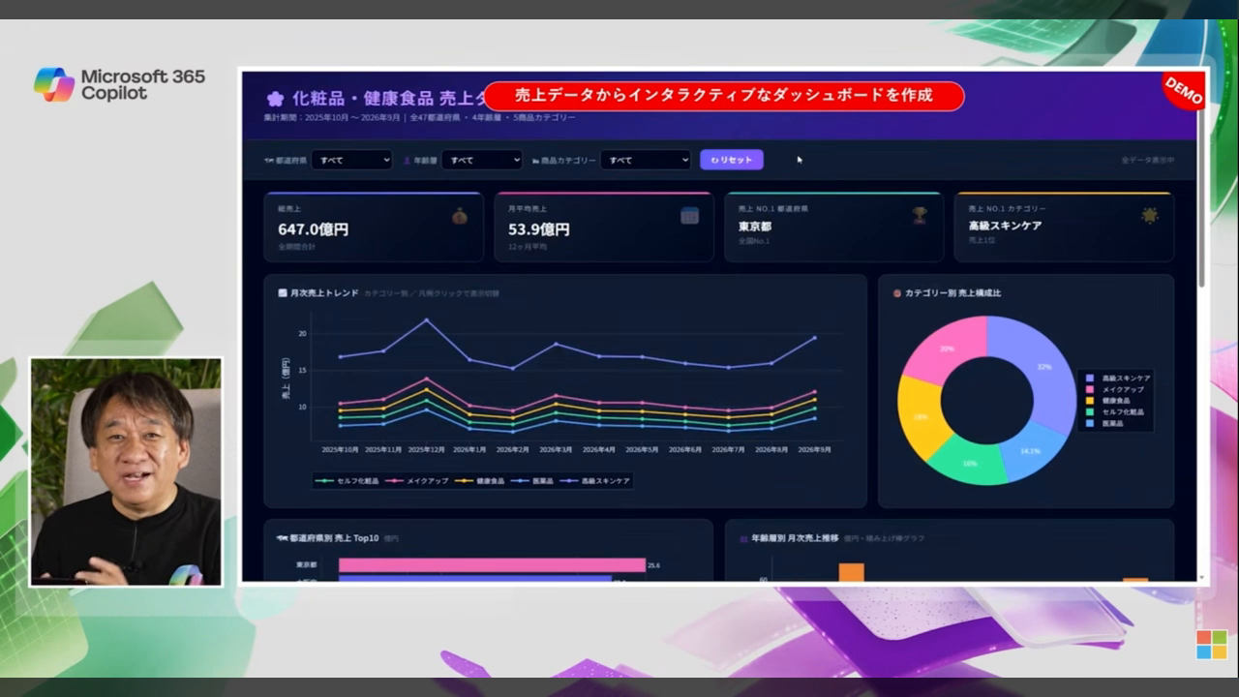
デモ① 出力:インタラクティブダッシュボード(HTML)
ダークテーマのダッシュボード。上部に都道府県・年齢層・商品カテゴリーのフィルター、KPIカード、月次売上トレンド、カテゴリー別売上構成比を表示

Slide 11
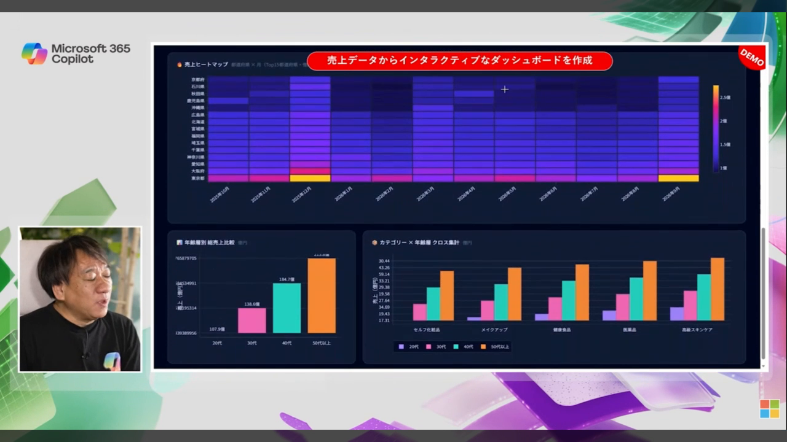
デモ① 出力:売上ヒートマップ/年齢層別・クロス集計
都道府県×月の売上ヒートマップ、年齢層別総売上比較、カテゴリー×年齢層クロス集計もスクロールで閲覧可能。フィルター操作にも連動

Slide 12
デモ② センサー+生産・不良率データ → 製造ダッシュボード(Opus)
入力データ(2ファイル添付)
・センサーデータ(2026年3月分).xlsx … 44,000件以上の生産機械センサーデータ
・生産実績データ(2026年3月分).xlsx … 20,000件以上の生産実績・不良率データ
入力プロンプト(モデル: Opus)
この2つデータから。ブラウザで操作することができるダッシュボードを作ってください。
・背景は白、メリハリのある鮮やかな色合い、グラフの文字も太く分かりやすく
・ダッシュボードはWebブラウザの横幅に合わせて表示
・最上部にカレンダー表示で日付選択と、その横に各種KPIを表示
・日付はクリックすることができるように
・横軸の時間は7時から21時まで
・時間は5分刻み
・グラフのスケールはどの日付を選んでも一定
・グラフは段組みをしない
・下部にはセンサーデータと不良品率を重ねて相関関係も分かるようなものも他のグラフと同じサイズで分かるように
ポイント:レイアウト・配色・軸・スケール・インタラクションまで箇条書きで具体的に指定。高精度モデル Opus を選択。

Slide 13
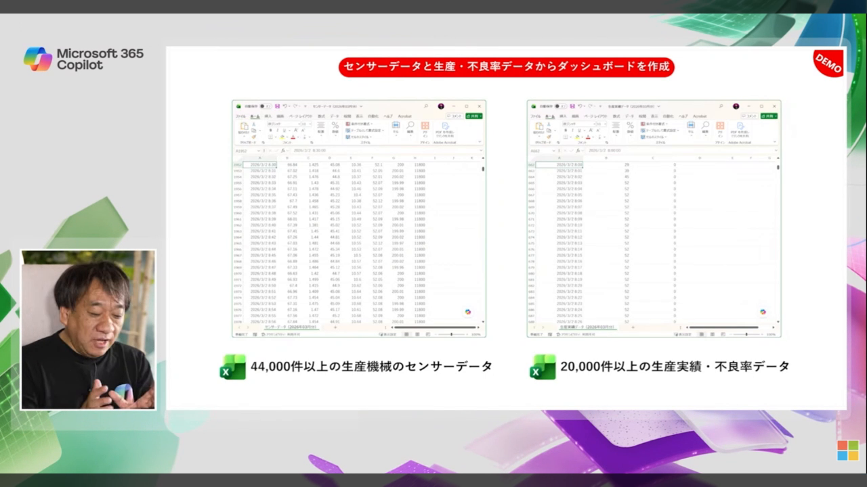
デモ② 入力データ:センサー44,000件+生産実績・不良率20,000件
左:生産機械のセンサーデータ(2026年3月分)/右:生産実績・不良率データ(2026年3月分)の2つの Excel を使用

Slide 14
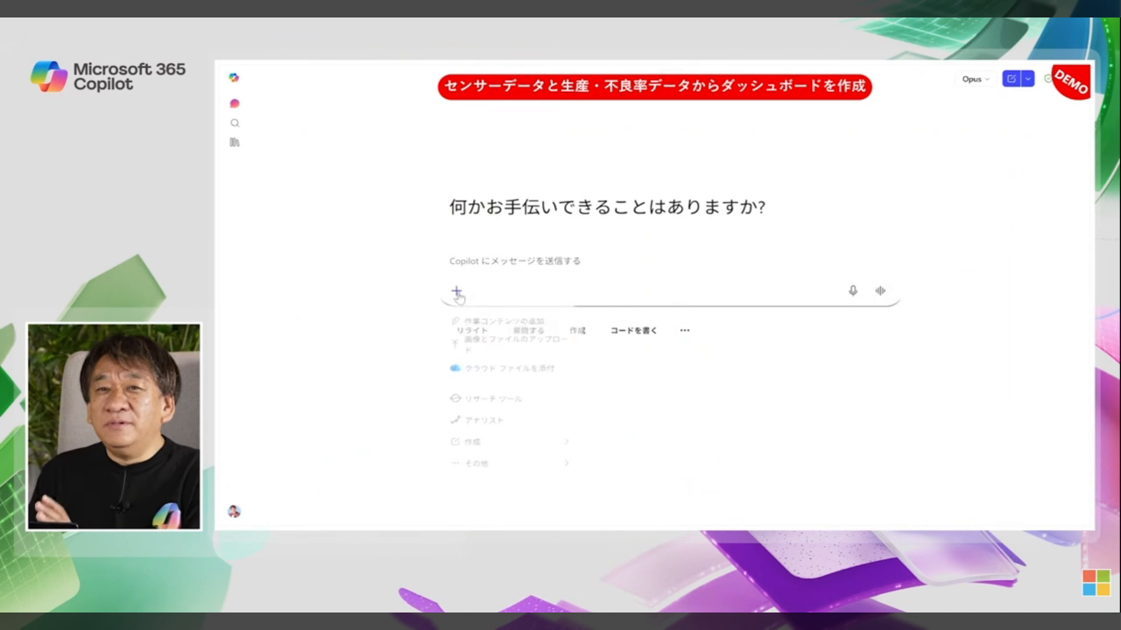
デモ② モデル選択:Opus を選び「+」からファイルを添付
リサーチツールのモデル切替で Opus を選択。+メニューから「画像とファイルのアップロード」で2ファイルを添付

Slide 15
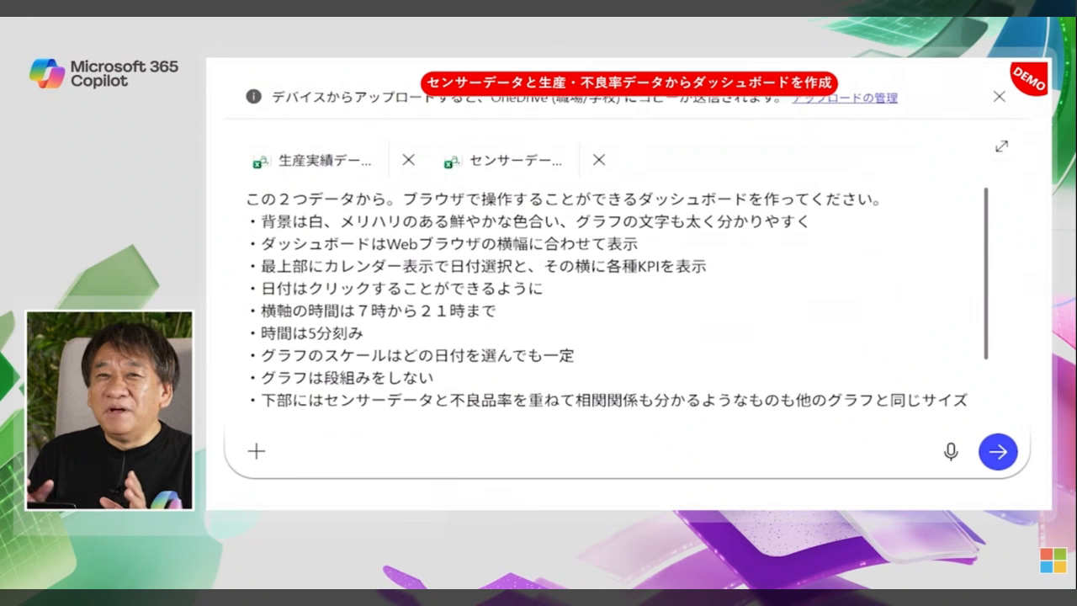
デモ② プロンプト入力:要件を箇条書きで細かく指定
背景色・横幅フィット・カレンダー+KPI配置・時間軸(7〜21時/5分刻み)・スケール固定・段組みなし・相関グラフなど10項目を指定

Slide 16
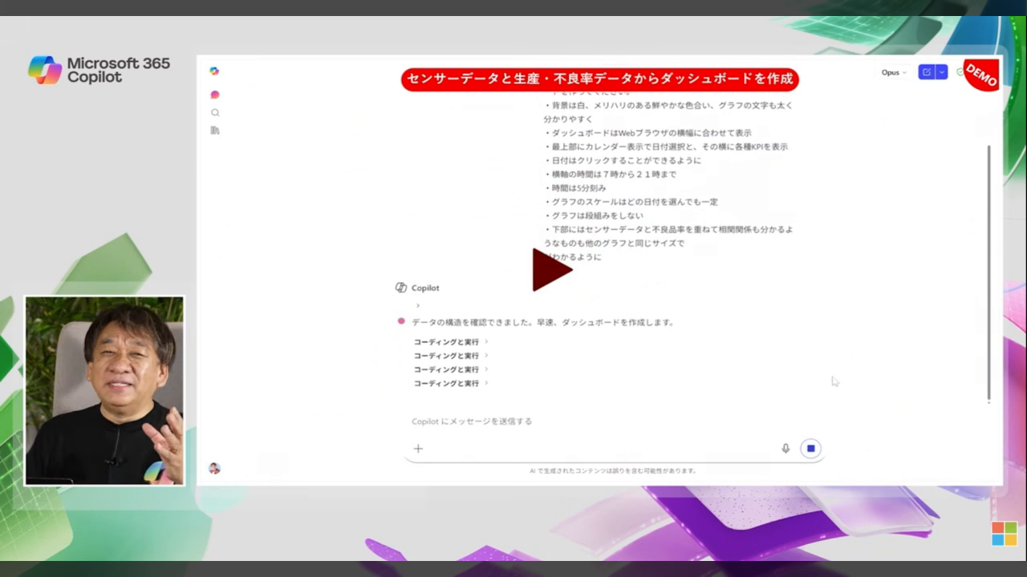
デモ② 実行中:データ構造の確認 → コーディングと実行を繰り返し
Opus が「データの構造を確認できました。早速、ダッシュボードを作成します」と応答し、「コーディングと実行」を複数回自動で繰り返す

Slide 17
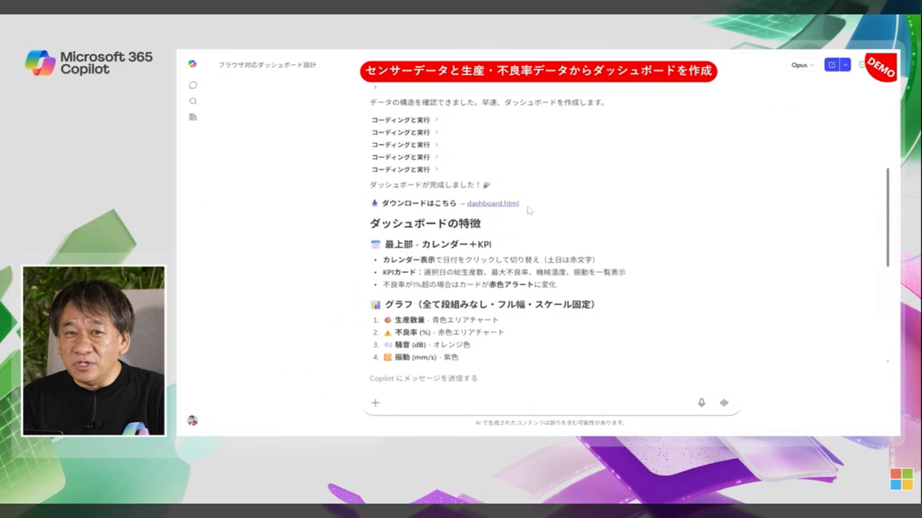
デモ② 出力:完成報告と dashboard.html のダウンロードリンク
「ダッシュボードが完成しました!」と報告。カレンダー+KPI(不良率1%超で赤色アラート)、段組みなしフル幅・スケール固定のグラフ構成などの特徴を説明

Slide 18
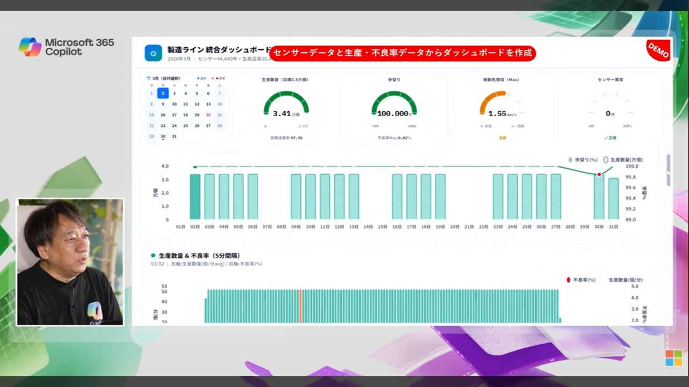
デモ② 出力:製造ライン統合ダッシュボード(正常日)
指定通り最上部にカレンダー(日付クリック可)と、生産数量・歩留り・振動危険度・センサー異常のKPIゲージ。下に月間の生産数量&歩留りグラフ

Slide 19
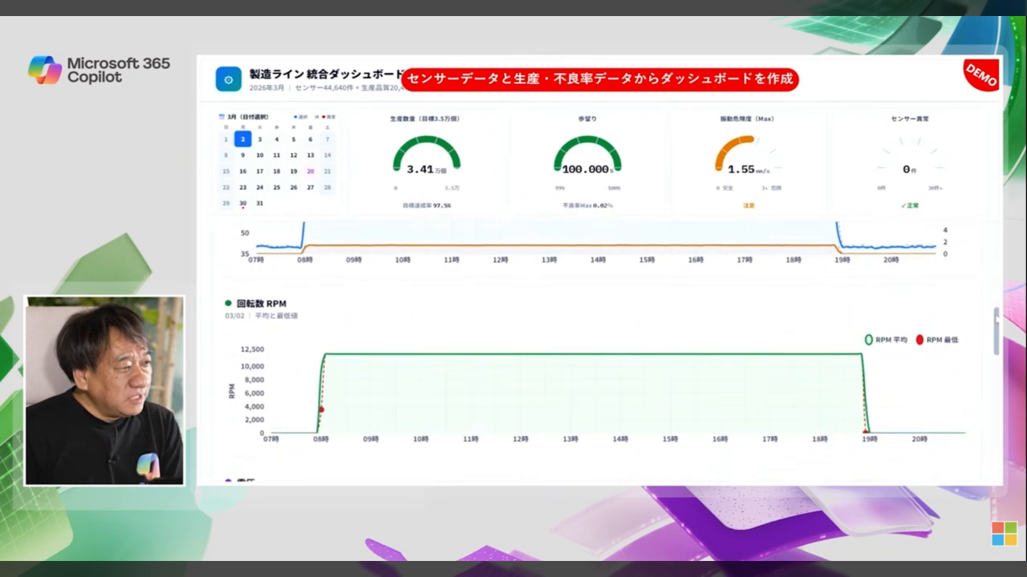
デモ② 出力:時系列グラフ(7時〜21時・5分刻み・スケール固定)
回転数RPMなど各センサーの時系列グラフ。横軸は指定通り7時〜21時で、どの日付を選んでもスケールが一定

Slide 20
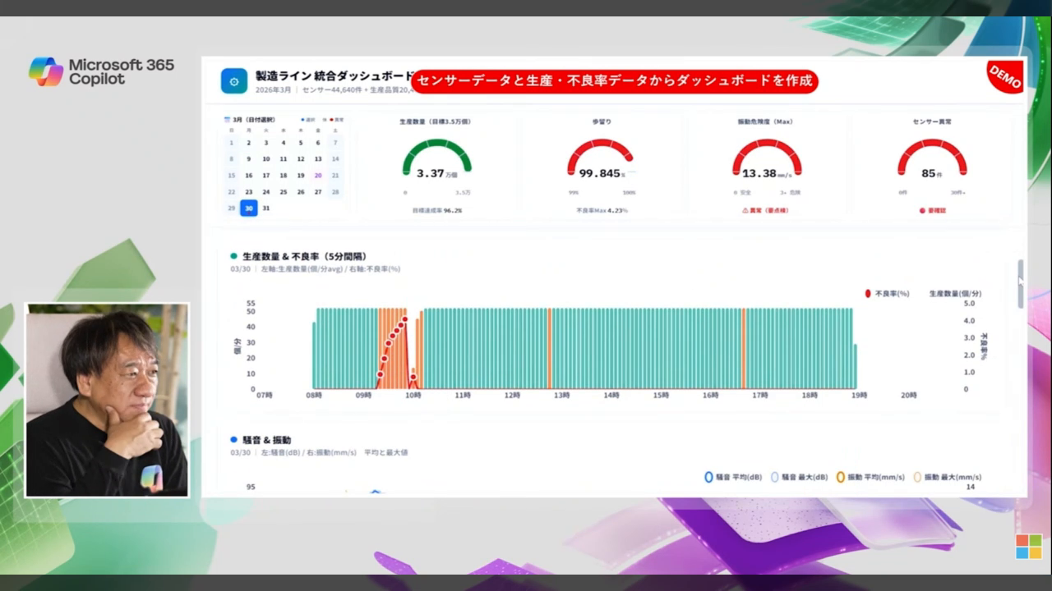
デモ② 出力:異常日(3/30)を選択 → KPIが赤色アラートに
3/30 を選ぶと歩留り 99.845%・振動 13.38mm/s・センサー異常 85件が赤色ゲージに変化。9時台に不良率スパイクが発生していることが一目で分かる

Slide 21
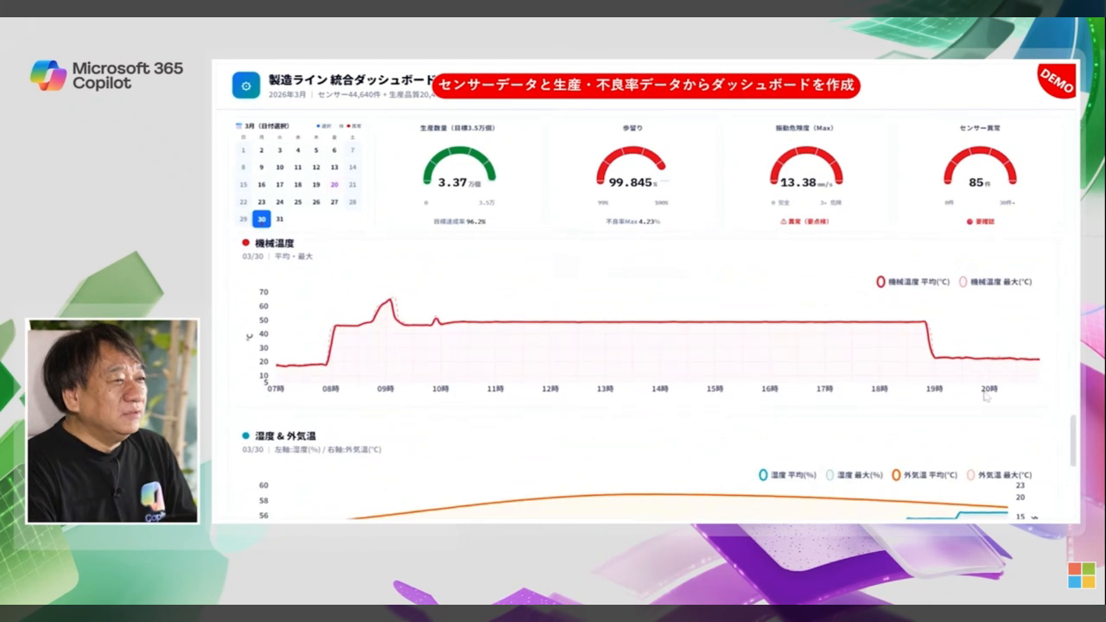
デモ② 出力:機械温度など他センサーも異常を確認
機械温度グラフでは9時前後に温度の急上昇を確認。湿度・外気温など他のセンサーデータも同一ページで確認できる

Slide 22
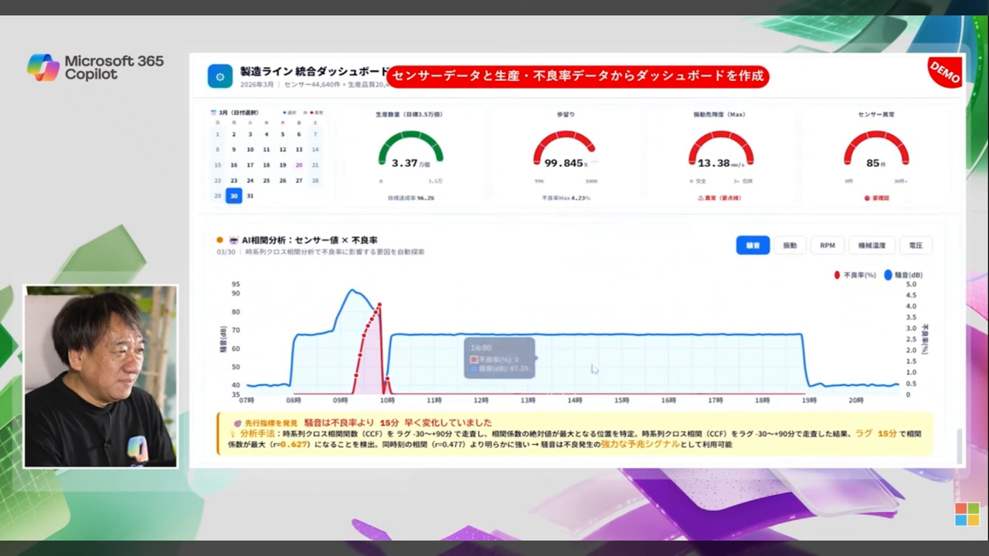
デモ② 出力:AI相関分析(センサー値 × 不良率)
時系列クロス相関(CCF)で「騒音は不良率より15分早く変化(ラグ15分で r=0.627)」を検出し、騒音が不良発生の強力な予兆シグナルであると自動分析。騒音/振動/RPM/機械温度/電圧を切替可能

Slide 23
まとめ:プロンプトと出力の対応
■ デモ①(Sonnet × シンプルプロンプト)
入力:売上 Excel(1万件超)+「グラフを多用した使いやすいインタラクティブなダッシュボードを作成して」の1文
出力:KPI 5指標+7種グラフ+3種フィルター連動のダークテーマ HTML ダッシュボード
→ 細かい指定をしなくても、データ構造を自動解釈して実用的なダッシュボードが完成
■ デモ②(Opus × 詳細プロンプト)
入力:センサー+生産実績の2 Excel(計6万件超)+レイアウト・配色・軸・操作性を10項目指定した箇条書きプロンプト
出力:カレンダー日付選択/KPIゲージ(異常時に赤色アラート)/7〜21時・5分刻み・スケール固定の時系列グラフ/
センサー×不良率のAI相関分析(騒音がラグ15分・r=0.627 の先行指標)を備えた白背景 HTML ダッシュボード
→ 要件を具体的に書けば、その通りのUI・分析まで含めて生成される
■ 活用のヒント
・手軽に試すなら Sonnet+短文、作り込むなら Opus+箇条書きの詳細要件指定が有効
・出力は HTML ファイルとしてダウンロードでき、ブラウザでそのまま操作可能
・Copilot Cowork と組み合わせれば、定期レポート作成(PowerPoint 生成+メール送付)まで自動化できる

